Slide 1
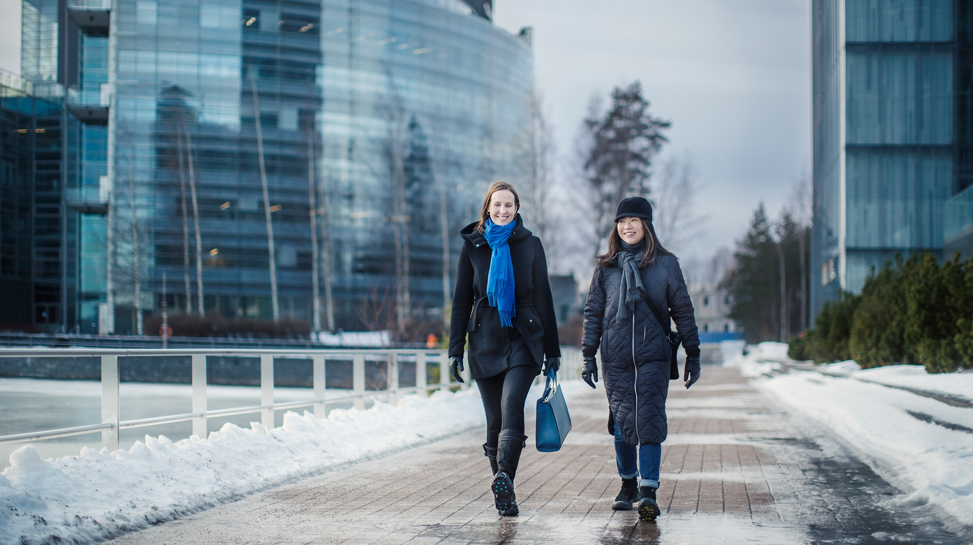
Kampanjen Håll dig på benen
Säkerhetsstund
Bild: Nina Mönkkönen/Trafikskyddet

Slide 2
Säkerhetsstundens innehål
Bakgrund om olycksfall under arbetsresor
Var och hur kan man halka under sin arbetsresa?
Vilka metoder har ni för att tillsammans bekämpa halka under arbetsresorna?
Balanstips för arbetsdagen

Slide 3
Bakgrund om olycksfall under arbetsresor
I Finland inträffar varje år över 20 000 olycksfall under arbetsresor.
En betydande del av olycksfallen under arbetsresor är fotgängarolyckor. År 2024 inträffade 60 procent av olycksfallen under arbetsresor i fotgängartrafik, 23 procent i cykeltrafik och 12 procent i biltrafik.
År 2024 inträffade sammanlagt över 14 000 olycksfall under arbetsresor för fotgängare, varav 94 procent var fall eller halkolyckor.
Vädret har en betydande inverkan på olycksfall under arbetsresor. Flest olycksfall inträffar när temperaturen är nära noll grader och smältning eller frysning orsakar halka.
År 2024 inträffade flest olycksfall under arbetsresor i januari och februari.
I genomsnitt skadas en av hundra arbetstagare varje år under arbetsresan.
Källa: Olycksfallsförsäkringscentralen 2025.

Slide 4
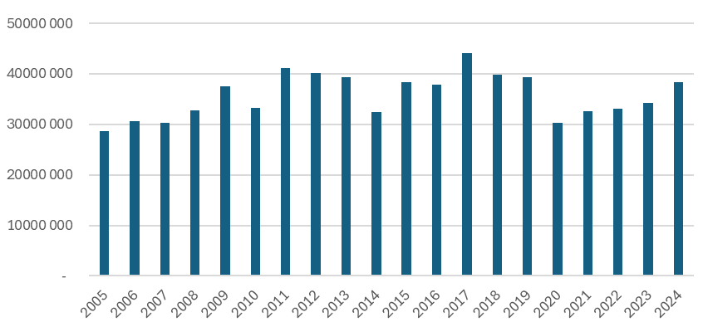
Ersättning för olycksfall under arbetsresa till fots
För olycksfall under arbetsresa kan ersättning betalas under flera år. I grafen har antecknats kostnaderna enligt betalningsåret, inte händelseåret.
Värdena i grafen har korrigerats så att de motsvarar år 2021 (2021=100).
Även i ersättningarna syns mindre hala vintrar 2014 och 2020. Dessutom syns ökningen av distansarbete i synnerhet i fråga om 2021 och 2022.
Ersättningar som korrigerats med indexet (2021) per prestationsår
Källa: Olycksfallsförsäkringscentralen 2025.

Slide 5
Skador till följd av halkolyckor
Halkolyckor orsakar oftast skador på de nedre extremiteterna (38 %) och de övre extremiteterna (25 %).
Typiska skador till följd av halkolyckor är benfrakturer, sträckningar och blåmärken. Skador till följd av halkolyckor som kräver sjukhusvård är vanligen olika frakturer på armar och ben samt hjärnskador.
År 2024 förekom det sammanlagt över 3 500 vårdperioder inom den specialiserade sjukvården på grund av halkolyckor och närmare 18 000 besök inom den specialiserade sjukvården.
Orsaken till en fraktur i handleden eller fotleden som uppstår till följd av halkning kan vara en försvagning av skelettet på grund av ålder, en osteoporotisk fraktur (i synnerhet bland kvinnor som har fyllt 50 år). Vid en fraktur är det viktigt att utreda risken för osteoporos.
Upp till 60 procent av hjärnskador uppstår till följd av fall. Cirka 100 000 finländare lider av följder av en hjärnskada. Följder av hjärnsador är långvariga eller permanenta symtom som orsakas av skadan, såsom svår trötthet och minnesstörningar.

Slide 6
Diskutera: Var och hur kan man halka under sin arbetsresa?
Notes:
Var? Särskilt riskfyllda platser är till exempel hemgården, kliva i och ur en bil eller buss, promenad- eller cykelresa, parkeringsplatsen på arbetsplatsen.
Varför? Till exempel brådska, stirrande på telefonen, trötthet, hala skor.

Slide 7
Så att halkan inte överraskar
Ett mycket halt väglag förekommer då:
snö faller på isen
vatten regnar på isen eller ett vattenlager smälter på isen
snön har blivit hal efter rikligt snöfall då temperaturen har legat på noll, eller aningen på köldsidan
slasket har frusit halt och ojämnt.
Kontrollera fotgängarvädret: https://sv.ilmatieteenlaitos.fi/varningar
Arbetsgivaren kan skaffa en halkvarningstjänst för sina arbetstagare: https://www.ilmatieteenlaitos.fi/liukkauspalvelu

Slide 8
Vilka av dessa kommer ni att implementera?
Påminnelse om att hålla sig på benen på intranätet eller i kafferummet ☐
Organisera utlottning av halkskydd ☐
Information till alla om responskanalen för olycksfall och nära ögat-situationer ☐
Sandhink och spade vid dörren ☐
Fotgängarvädret och -varningarna delas på intranätet eller via meddelanden ☐
Möjlighet att testa olika typer av halkskydd ☐
Deltagande i kampanjen Håll dig på benen ☐
Vi informerar personalen om var responsen på brister i underhållet av gårdsplanen ges (sandning, belysning, brist på märkning av nivåskillnader).
En bänk och matta vid entrén så att halkskydd eller andra hjälpmedel lätt kan tas bort och rengöras ☐
Något annat, vad?

Slide 9
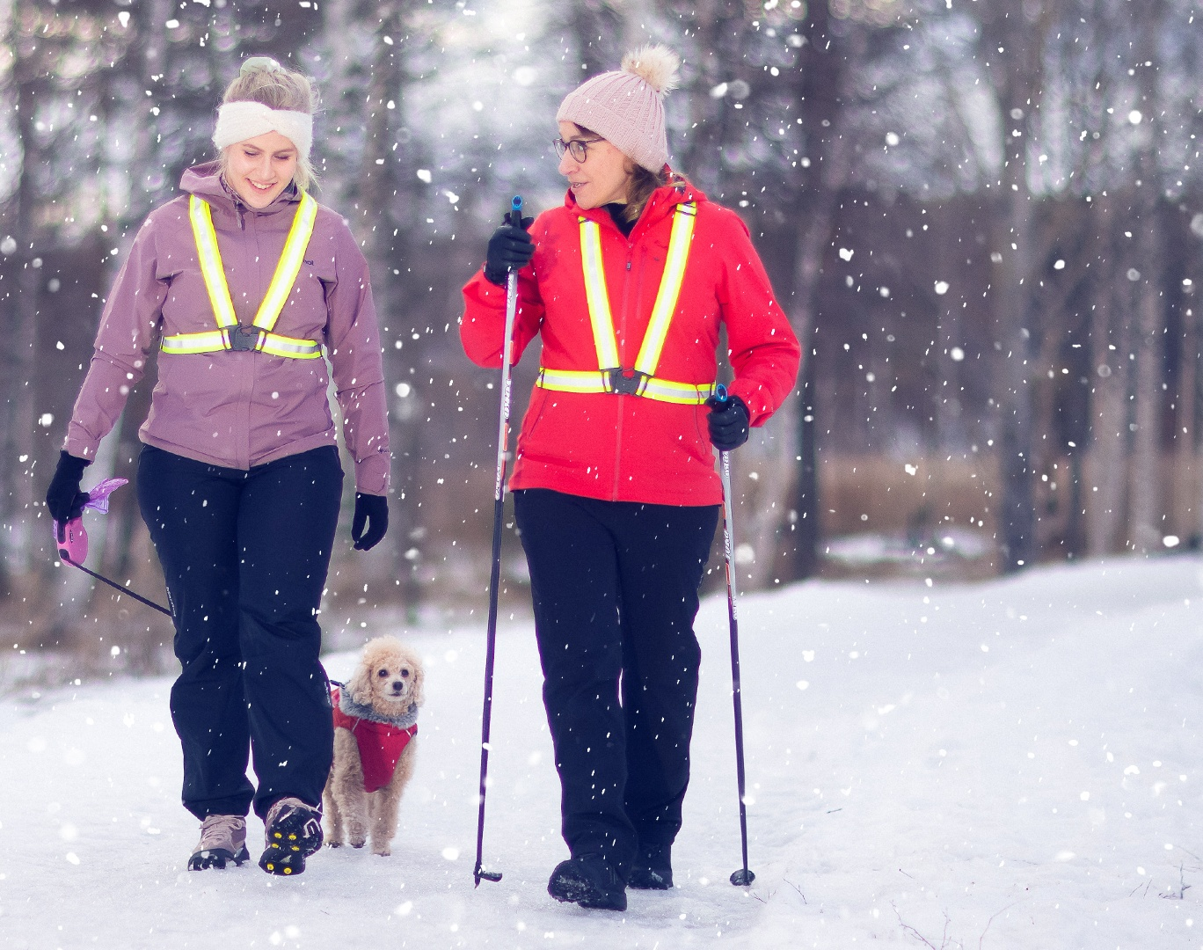
7 steg för att hålla sig på benen
– kom ihåg dessa i din vardag:
Koncentrera dig på hur du går. Håll blicken riktad framåt och undvik att använda telefonen när du går. Det hjälper dig att upptäcka hala ställen i tid.
Välj skor efter föret. Investera i vinterskor med bra grepp och en strukturerad sula.
Använd halkskydd. Skaffa avtagbara halkskydd eller dubbskor för mycket hala förhållanden.
Ta hand om konditionen och var alert. God balans, muskelkondition och koncentrationsförmåga hjälper till att reagera på överraskande situationer och förebygga frakturer.
Kontrollera fotgängarvädret. Kontrollera väderprognoserna och Meteorologska institutet fotgängarväder innan du ger dig ut.
Reservera tid för resor. Undvik brådska och förutse den tid som behövs för att röra på sig under vintervädret.
Ge respons på underhållet. Rapportera oplogade och osandade gångvägar till underhållet eller fastighetsunderhållet.
Bild: Mikko Vähäniitty/Finlands Röda Kors

Slide 10
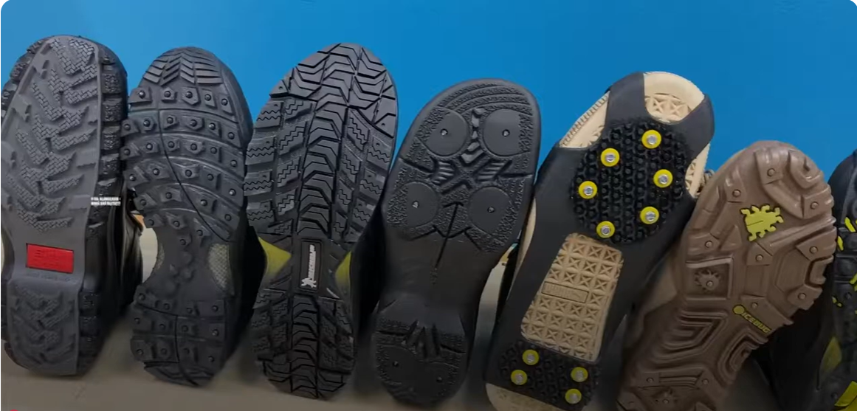
Förebygg halkolyckor – vilken väljer du? Se videon på YouTube
https://www.youtube.com/watch?si=pKWTIpdJNAWwBcyV&v=PzpdlSF_onM&feature=youtu.be
Notes:
Förebygg halkolyckor – vilken väljer du? – YouTube

Slide 11
Balansövningar – gör en eller alla
1. Åttor
Stå upp, med ryggen rak och blicken riktad framåt.
Lyft upp ena foten i luften framför dig och gör åttor i luften med den. Gör totalt fem åttor med foten i luften.
Byt sedan ben och gör fem åttor med det andra benet.
2. Tåhävningar
Stå upp, med ryggen rak och blicken riktad framåt.
Sätt dig lugnt på huk och res dig sedan lugnt ända upp på tå.
Lyft till sist båda händerna rakt upp och sträck dem mot taket medan du står på tårna.
Återgå till stående position med händerna vid sidorna. Upprepa rörelsen tio gånger.
3. Tandemgång
Stå upp, med ryggen rak och blicken riktad framåt.
Ta ett steg bakåt med ena foten och sätt tårna mot den andra fotens häl – föreställ dig att du går baklänges längs en linje.
Ta 10 steg på samma sätt, vänd dig om och gå tillbaka på samma sätt i 10 steg.
Om du vill ha mer utmaning kan du vrida huvudet från sida till sida under rörelsen.
Notes:
: https://luustoliitto.fi/wp-content/uploads/d-taso-2021-web.pdf

Slide 12
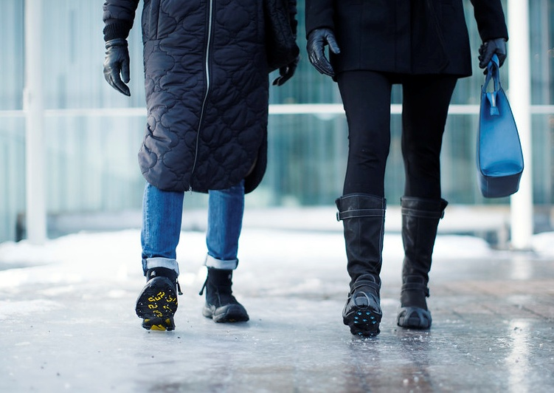
Tack – låt oss hålla oss på benen.
Källor: Institutet för hälsa och välfärd, 2024. Vårdanmälningssystemet.
Olycksfallsförsäkringscentralen. 2025. Hur man väljer att röra på sig har en inverkan på olycksfall under arbetsresor.
Kommunikationsministeriets publikationer 2022:2
Bild: Nina Mönkkönen/Trafikskyddet

